Slide 1
3.3 乘法

Slide 2
二进制乘法手算过程：（无符号）
n
被乘数
乘数multiplier
部分积
序列
在快速乘法器中可以并行产生并且并行进行加法运算
n
积
2n
从上述算法分析：
1）积的位数：忽略符号位，若被乘数的位数为n，乘数的位数为m，则积的位数为n+m
2）当乘数位为1，只需要将被乘数复制到合适位置。
3）当乘数位为0，将0复制到合适位置。

Slide 3
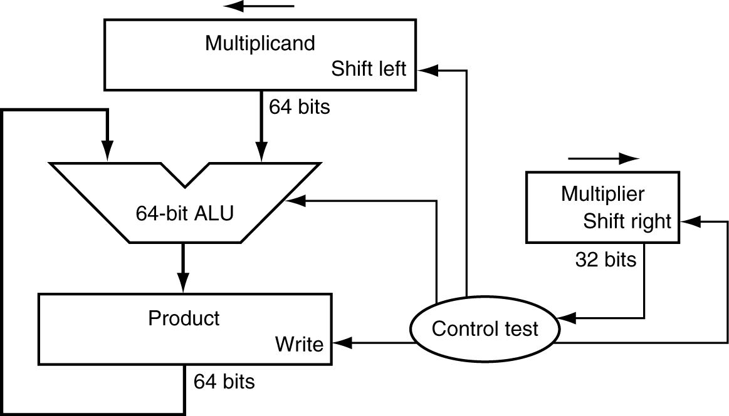
0000 0010
0000 0100 左移
0000 1000
0001 0000
0010 0000
0011
0001 右移
0000
0000
0000
0000 0000
+ 0000 0010 被乘数
0000 0010
以两个4位数相乘为例：
1）共做4次迭代
2）每次迭代，测试加法
左移（观察前页图可知每个部分积相当于被乘数左移后*乘数判断位）
右移（已经判断过的位移出）共三步。
所以，若每部一个时钟周期，共3*字长个时钟周期
+ 0000 0100
0000 0110
+ 0000 0000
0000 0110
+ 0000 0000
0000 0110

Slide 4
以上一步部分积右移代替被乘数（可能加到部分积上形成新部分积）左移。
减少一步移位（测试加法、右移两步完成）（65位 P141， P123）
0 1 1 0 = 6
multiplicand
32-bit ALU
add
shift
right
product
multiplier
Control
0 0 0 0 0 1 0 1 = 5
add 0 1 1 0 0 1 0 1
0 0 1 1 0 0 1 0
add 0 0 1 1 0 0 1 0
0 0 0 1 1 0 0 1
add 0 1 1 1 1 0 0 1
0 0 1 1 1 1 0 0
add 0 0 1 1 1 1 0 0
0 0 0 1 1 1 1 0
= 30

Slide 5
有符号乘法
被乘数、乘数取绝对值参与运算。
积的符号位为被乘数乘数符号位异或。
该算法实际上是：原码一位乘法算法。
很多教材介绍补码一位乘法（符号位参与运算）。

Slide 6
原码一位乘法小结*
原码一位乘法的运算规则
被乘数：X=x_{f}.x₁x₂…x_{n}
乘数： Y=y_{f}.y₁y₂…y_{n}
积： C=c_{f}.c₁c₂…c_{n}
式中，x_{f}，y_{f},c_{f}为符号位。则
C_{f}=
|C|=|X|•|Y|
P141图3-6 65位，多出的1位为了保留进位

Slide 7
求｜C｜的运算规则如下：
（1） 被乘数和乘数均取绝对值参加运算，符号位单独考虑。
（2） 被乘数取双符号，部分积的长度与被乘数相同，初值P₀为0。
（3） 从乘数的最低位y_{n}开始判断：
①若y_{n-i+1}=1，则部分积Pi加被乘数｜x｜，然后右移一位；
②若y_{n-i+1}=0，则部分积Pi加上0，然后右移一位。
移位时连同符号位一起移位
（4）重复步骤（3），判断n次。最终结果C=Cf.Pn

Slide 8
［例］x = 0.1101，y = -0.1011，求[x·y]_{原}=?
被乘数、乘数取绝对值参与运算，所以，|y| = 0.1011
被乘数用双符号位，|x| = 00.1101
迭代 | 步骤 | 部分积 | 乘数
0 | 初始值 | 00.0000 | 0.1011
1 | y₄=1，加｜x｜ | +00.1101
 |  | 00.1101 | 0.1011
 | 右移 | 00.0110 | 10.101
2 | y₃=1，加｜x｜ | +00.1101
 |  | 01.0011 | 10.101
 | 右移 | 00.1001 | 110.10
3 | y₂=0,加0 | +00.0000
 |  | 00.1001 | 110.10
 | 右移 | 00.0100 | 1110.1
4 | y₁=1，加｜x｜ | +00.1101
 |  | 01.0001 | 1110.1
 | 右移 | 00.1000 | 11110

Slide 9
由于 C_{f}= = =1
所以 [x·y]_{原}=1.10001111
从例中可见：
(1) 字长n+1位数参加运算要做n次相加和移位操作，计算机中可利用计数器计数加以控制；
(2) 用相加和移位操作实现了乘法运算。

Slide 10
补码一位乘法*
1．补码一位乘法的原理
被乘数 [X]_{补} = x₀.x₁x₂…x_{n},
乘数 [Y]_{补} = y₀.y₁y₂…y_{n}
积 [C]_{补} = c₀.c₁c₂…c_{n}

Slide 11
(1) X正负任意数，Y为正数
[X]_{补} = 2+X
= 2^{n}·2+X (mod 2)
= 2^{n+1}+X (mod 2)
[Y]_{补} =Y
则：[x]_{补}· [y]_{补}=2^{n+1}·Y+X·Y
=2^{n+1}·(y₀.y₁y₂…y_{n})+X·Y
=2·(y₀y₁y₂…y_{n})+X·Y
=2·(y₁y₂…y_{n})+X·Y
=2+X·Y
=[x·y]_{补}
[x·y]_{补}=[x]_{补}· [y]_{补}
Y>0,y₀=0
y₁y₂…y_{n}为整数。根据模的运算性质: 2×(y₁y₂…y_{n})=2

Slide 12
(2) X正负任意数，Y为负数
[X]_{补}=x₀.x₁x₂…x_{n}
[Y]_{补}=1.y₁y₂…y_{n}=2+y
∴Y=[Y]_{补}-2
=1.y₁y₂…y_{n}-2
=0.y₁y₂…y_{n}-1
∴ X·Y=X·(0.y₁y₂…y_{n})-X
[X·Y]_{补}=[X·(0.y₁y₂…y_{n})]_{补}+[-X]_{补}
因为 (0.y₁y₂…y_{n})>0
∴[X·Y]_{补}=[X]_{补}·(0.y₁y₂…y_{n})+[-X]_{补}

Slide 13
(3) X和Y正负任意
将(1)和(2)两种情况综合起来，得：
[X·Y]_{补}=[X]_{补}·(0.y₁y₂…y_{n})+[-X]_{补}×y₀
=[X]_{补}(-y₀+0.y₁y₂…y_{n})
=[X]_{补}·[-y₀+y₁·2⁻¹+y₂·2⁻²+…+y_{n}·2^{-n}]
=[X]_{补}·[-y₀+(y₁-y₁·2⁻¹)+(y₂·2⁻¹-y₂·2⁻²)+…+(y_{n}·2^{-(n-1)}-y_{n}·2^{-n})]
=[X]_{补}·[(y₁-y₀)+(y₂-y₁)·2⁻¹+…+(y_{n}-y_{n-1})·2^{-(n-1)}+(0-y_{n})·2^{-n}]
=[X]_{补}·
乘数的最低位为y_{n}，在其后面添加1位y_{n+1}，其值为0，按机器执行顺序求出每一步的部分积。

Slide 14
右移
写成递推公式如下：
［P₀］_{补} = 0
［P₁］_{补} = 2⁻¹{［P₀］_{补}+(y_{n+1}-y_{n})［x］_{补}} (y_{n+1}=0)
［P₂］_{补} = 2⁻¹{［P₁］_{补}+(y_{n}-y_{n-1})［x］_{补}}
…
［P_{i}］_{补} = 2⁻¹{［P_{i-1}］_{补}+(y_{n-i+2}-y_{n-i+1})［x］_{补}}
…
［P_{n}］_{补} = 2⁻¹{［P_{n-1}］_{补}+(y₂-y₁)［x］_{补}}
所以 ［x·y］_{补} =［P_{n+1}］_{补}=［P_{n}］_{补} + (y₁-y₀)［x］_{补}
请注意：y₀是乘数y的符号位，y_{n＋1}是附加位。
判断+-[X]_{补}

Slide 15
2．补码一位乘法的运算规则（Booth算法）
(1) 符号位参加运算，运算的数均以补码表示；
(2) 被乘数取双符号位参加运算，部分积初值为0；
(3)乘数取单符号位以决定最后一步是否需要校正，即是否加[-x]_{补}；
(4) 乘数末位增设附加位y_{n+1}且初值为0；
(5)由于求得一次部分积要右移一位，y_{n}与y_{n+1}位就构成了各步运算的判断位。从而可以得到算法如表3.1所示。
(6)按照上述算法进行n+1步操作，但第n+1步不再移位，仅根据y₀与y₁的比较结果作相应的运算即可。
(7) 右移时，部分积>0，最高位补0，<0，最高位补1。

Slide 16
例: [x]_{补} = 1.0101，[y]_{补} = 1.0011，求[x·y]_{补}=?
解：[-x]_{补} = 0.1011 = 00.1011
迭代 | 步骤 | 部分积 | 乘数
0 | 初值 | 00.0000 | 1.0011 0
1 | y_{n}y_{n+1}=10，加[-x]_{补} | +00.1011
 |  | 00.1011 | 1.0011 0
 | 右移 | 00.0101 | 11.001 1
2 | y_{n}y_{n+1}=11，加0 | +00.0000
 |  | 00.0101 | 11.001 1
 | 右移 | 00.0010 | 111.00 1
3 | y_{n}y_{n+1}=01，加[x]_{补} | +11.0101
 |  | 11.0111 | 111.00 1
 | 右移（补码算数移位，补入符号位） | 11.1011 | 1111.0 0
4 | y_{n}y_{n+1}=00,加0 | +00.0000
 |  | 11.1011
 | 右移 | 11.1101 | 11111. 0
5 | y_{n}y_{n+1}＝10，加[-x]_{补} | +00.1011
 | 最后一步不移位 | 00.1000 | 1111

Slide 17
故得 [x·y]_{补}=0.10001111
送入[x]_{补}的反码，[[x]_{补}]_{反}+1为变补运算。
送入[x]_{补}
YnYn+1=01时，此处为0
*

Slide 18
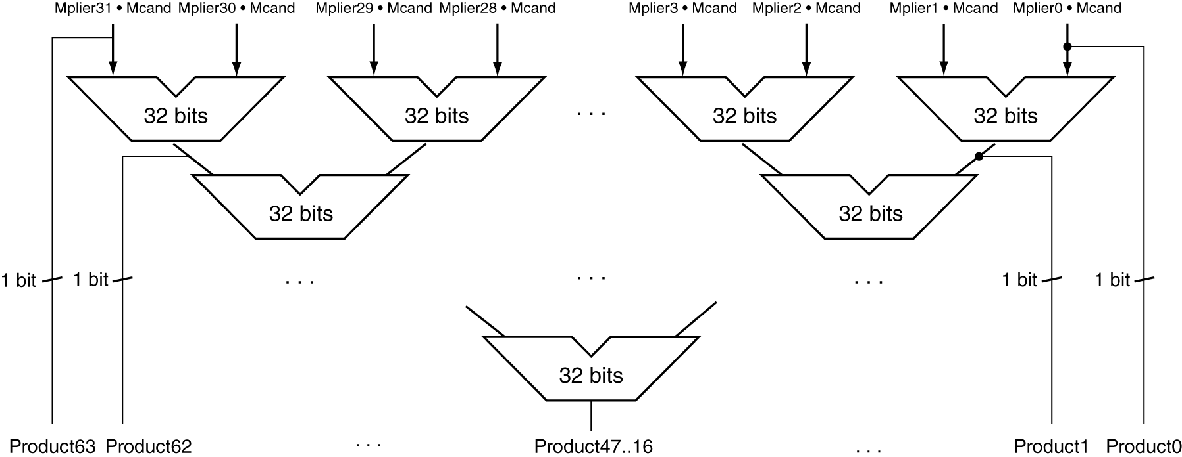
快速乘法器

Slide 19
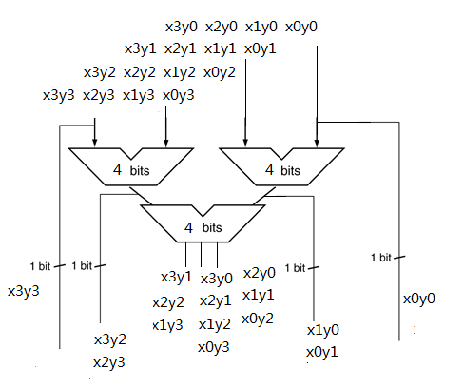
将3个加法器组成并行树。等待2次（log₂⁴=2）加法时间。必须有先行进位计算？

Slide 20
阵列乘法器

Slide 21
MIPS中的乘法
两个32-bit 寄存器用于存储积
HI: 高 32 bits
LO: 低 32-bits
指令
mult rs, rt / multu rs, rt (P518)
64-bit 积存于 HI/LO
mfhi rd / mflo rd (P527)
Move from HI/LO to rd
可以用于检测HI 的值以便判断溢出（积超过32位）
mul rd, rs, rt (P518)
rs和rt积的低32位直接存入rd

Slide 22
作业
3.12 3.13

